Slide 1
Ôn tập

Slide 2
Nội dung lý thuyết 4 điểm
Chương 3: Tổ chức lưu trữ, tìm kiếm và trao đổi thông tin
Nhận biết được lợi ích của việc Tìm kiếm đối tượng dựa vào sắp xếp, biết lợi ích của sơ đồ hình cây.
Ôn tập khả năng nhận biết biểu tượng hình ảnh của ổ đĩa, Thư mục và Tệp tin. Nhận biết thư mục con và tệp của ổ đĩa, thư mục.
Các thao tác: Tạo mới, đổi tên và xóa thư mục.
Nhận biết được vị trí của Thư mục trong ổ đĩa thông qua sơ đồ cây thư mục.

Slide 3
Nội dung lý thuyết 4 điểm
Chương 4: Ứng dụng tin học
Nhận biết được biểu tượng và các thành phần của chương trình trình chiếu PowerPoint 2010.
Gõ được văn bản lên trang trình chiếu.
Biết thao tác thực hiện trình chiếu, quay lại màn hình soạn thảo
Biết cách đưa ảnh vào trang trình chiếu
Lưu được bài trình chiếu đơn giản tại thư mục đã tạo trong ổ đĩa máy tính.

Slide 4
Nội dung lý thuyết 4 điểm
Chương 5: Giải quyết vấn đề với sự trợ giúp của máy tính.
Nhận biết và nêu được một số công việc phải làm theo từng bước, có thứ tự.
Biết cách chia một nhiệm vụ lớn thành nhiệm vụ nhỏ hơn để hoàn thành.
Biết sử dụng cách nói Nếu….thì…

Slide 5
Nội dung thực hành 6 điểm
1. Ôn tập tạo thư mục phần Khám phá 1.a 1.b (SGK/51-52), đổi tên 2 (SGK/52-53), xóa thư mục 3(SGK/53), bài Luyện tập và Vận dụng (SGK/53)
2. Ôn tập cách tạo, lưu, thực hiện bản trình chiếu theo chủ đề bài 23 (SGK/56-58), bài 24 (SGK 59-61), bài 26 (SGK/64-65)

Slide 6
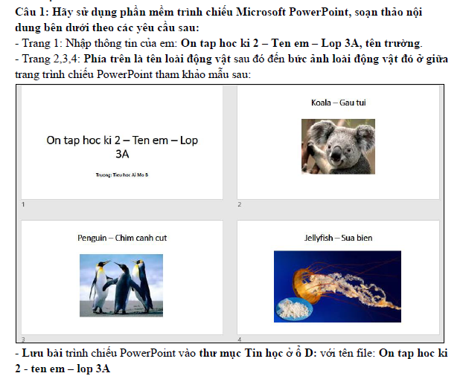

Slide 7
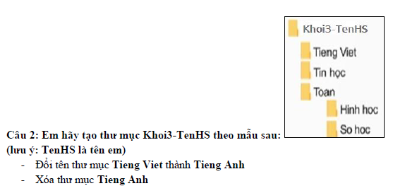

Slide 8
DẶN DÒ
Về nhà, em ôn tập thêm để ghi nhớ, khắc sâu kiến thức!

